Slide 1
A/D converter (ADC) A/D pretvarač

Slide 2
ADC
Mikrokontroler ume da rukuje samo digitalnim podacima (0 i 1).
Većina signala u stvarnom svetu su analogni (senzori): temperatura, pritisak, vlažnost.
Kako bi mikrokontroler mogao da obradi ulazne analogne podatke, treba da ih pretvori u digitalne. Za to služi A/D pretvarač.

Slide 3
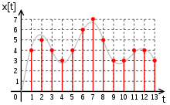
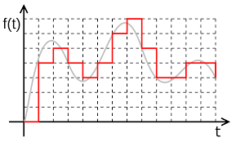
Primer za digitalizaciju
Analogni signal je kontinualan i po vremenu i po amplitudi.
Diskretizacijom po obe vrednosti dobija se digitalni signal.

Slide 4
Prijem signala
U opštem slučaju, prijem signala (podataka) je proces koji se odvija u 3 koraka.
1. U zavisnosti od neke fizičke veličine, senzor na svom izlazu daje analogni električni signal.
2. Zbog lakoće obrade, analogni signal se pretvara u digitalni korišćenjem analogno-digitalnog pretvarača (ADC).
3. Digitalni signal se prosleđuje mikrokontroleru za dalju obradu.

Slide 5
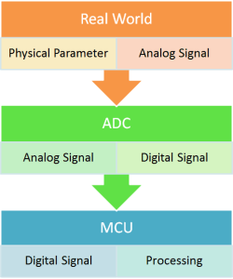
Prijem i obrada signala

Slide 6
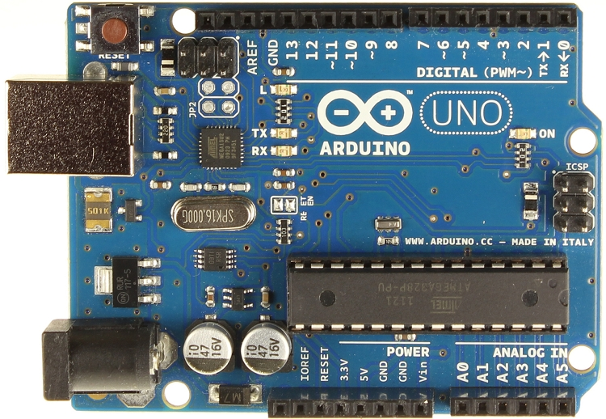
Analogni ulazi
Savremeni mikrokontroleri na svom ulazu poseduju ugrađeni ADC, tako da nije potrebno koristiti dodatno spoljno kolo.

Slide 7
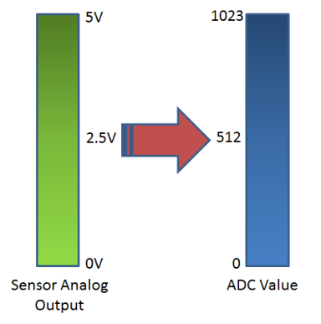
Osobine ADC
Princip rada: sukcesivna aproksimacija
6 kanala (multipleksirano),
10 bita (rezultat 0-1023)

Slide 8
ADC
Referentna vrednost 5V, svi analogni naponi se pretvaraju u ekvivalentnu ADC vrednost.
Opseg (0V-5V) deli se na 2¹⁰ = 1024 koraka.
0V na ulazu pretvara se u 0, ulaznih 5V pretvara se u 1023, a ulaznih 2,5V pretvara se u 512.

Slide 9
Tipovi ADC
Sukcesivna aproksimacija,
Flash konverter (velika brzina, manja rezolucija jer je potrebno mnogo komparatora). Za 8-bitni konvertor 256 komparatora.
Ostali pojmovi: ADC preskaler, ADC registri.

Slide 10
ADC preskaler
ADC pretvara analogni signal u digitalni u nekim periodičnim intervalima.
Ovaj interval određen je frekvencijom oscilatora.
ADC radi na frekvencijama između 50kHz i 200kHz.
CPU takt je daleko veći, pa se mora izvršiti deljenje.
Frekvencija za ADC dobija se tako što se CPU frekvencija podeli sa preskalerom.

Slide 11
ADC preskaler
Postoje unapred definisani faktori deljenja: 2, 4, 8, 16, 32, 64 i 128.
Na primer, preskaler 64 znači
F_ADC = F_CPU/64
F_CPU = 16MHz,
F_ADC = 16M/64 = 250kHz
Koju frekvenciju odabrati?

Slide 12
ADC preskaler
Postoji kompromis između frekvencije i preciznosti.
Veća fekvencija znači manju preciznost i obrnuto.

Slide 13
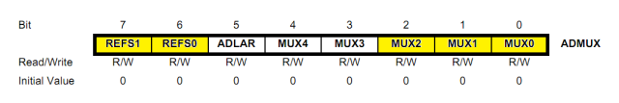
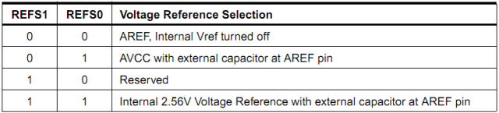
ADC registri
ADMUX – ADC Multiplexer Selection Register
Bits 7-6 : Izbor referentnog napona

Slide 14
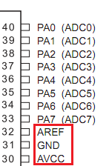
Referentni napon
ADC-u je potreban referentni napon koji je određen preko AREF, AVCC i GND.
VCC može da varira!

Slide 15
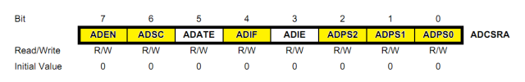
ADC registri
ADLAR – ADC left adjust result
“1”: rezultat poravnat ulevo
Bit 4-0: Izbor kanala ADC
ADCSRA – ADC Control and Status Register A

Slide 16
ADCSRA
Bit 7 – ADEN – ADC Enable – As the name says, it enables the ADC feature. Unless this is enabled, ADC operations cannot take place across PORTA i.e. PORTA will behave as GPIO pins.
Bit 6 – ADSC – ADC Start Conversion – Write this to ‘1’ before starting any conversion. This 1 is written as long as the conversion is in progress, after which it returns to zero. Normally it takes 13 ADC clock pulses for this operation. But when you call it for the first time, it takes 25 as it performs the initialization together with it.
Bit 5 – ADATE – ADC Auto Trigger Enable – Setting it to ‘1’ enables auto-triggering of ADC. ADC is triggered automatically at every rising edge of clock pulse. View the SFIOR register for more details.

Slide 17
ADCSRA
Bit 4 – ADIF – ADC Interrupt Flag – Whenever a conversion is finished and the registers are updated, this bit is set to ‘1’ automatically. Thus, this is used to check whether the conversion is complete or not.
Bit 3 – ADIE – ADC Interrupt Enable – When this bit is set to ‘1’, the ADC interrupt is enabled. This is used in the case of interrupt-driven ADC.
Bits 2:0 – ADPS2:0 – ADC Prescaler Select Bits – The prescaler (division factor between XTAL frequency and the ADC clock frequency) is determined by selecting the proper combination from the following.

Slide 18
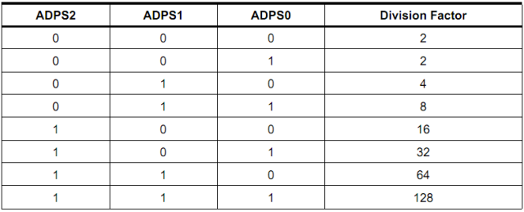
ADC preskaler

Slide 19
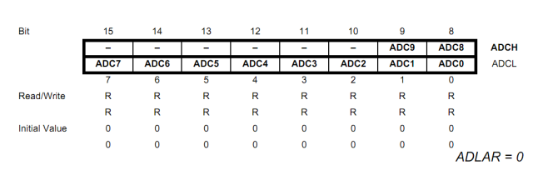
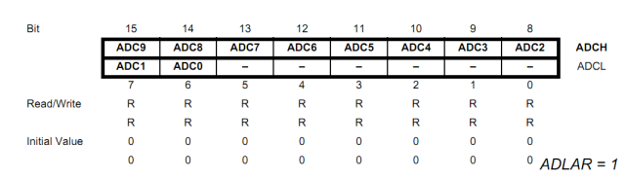
ADCL i ADCH ADC registri za podatke
qw

Slide 20
ADC init
void adc_init()
{
// AREF = AVcc
ADMUX = (1<<REFS0);
// ADC Enable and prescaler of 128
// 16000000/128 = 125000
ADCSRA = (1<<ADEN)|(1<<ADPS2)|(1<<ADPS1)|(1<<ADPS0);
}

Slide 21
ADC read
uint16_t adc_read(uint8_t ch)
{
// select the corresponding channel 0~7
// ANDing with ’7′ will always keep the value
// of ‘ch’ between 0 and 7
ch &= 0b00000111; // AND operation with 7
ADMUX = (ADMUX & 0xF8)|ch;
// clears the bottom 3 bits before
//ORing
// start single convertion
// write ’1′ to ADSC
ADCSRA |= (1<<ADSC);
// wait for conversion to complete
// ADSC becomes ’0′ again
// till then, run loop continuously
while(ADCSRA & (1<<ADSC));
return (ADC);
}

Slide 22
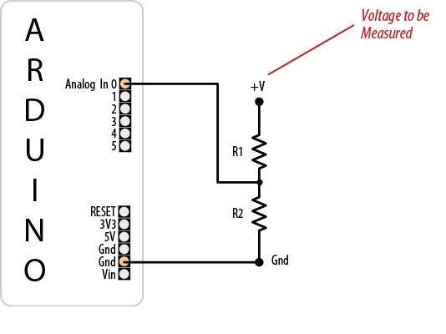
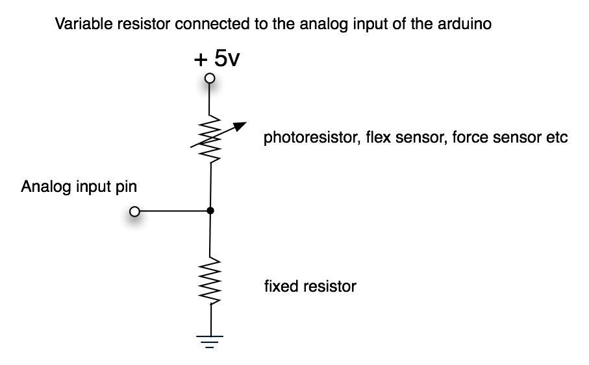
Razdelnik napona

